Slide 1
۹
ویژه
آزمون سمپاد
قسمت ۱۴
اعداد گنگ
استاد علیرضا شیخ‌عطار

Slide 2
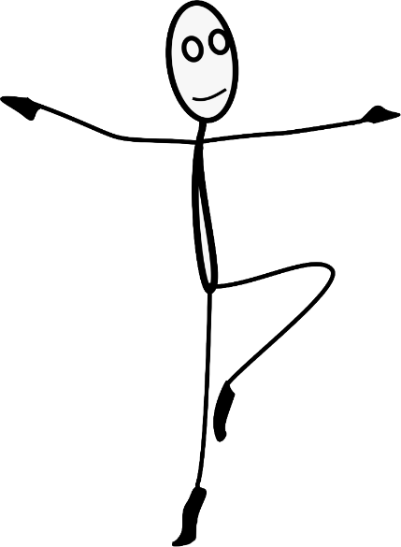
اعداد گنگ
سؤال مهم: آیا آدمک زیر می‌تواند با گام‌هایی مساوی که واحد را به قسمت‌های برابر تقسیم می‌کند قدم بزند تا روی هر نقطهٔ دلخواه قرار بگیرد؟
$$\sqrt{\text{۲}}$$
1
$$\sqrt{\text{۲}}$$
$$\text{۰} \text{۱} \text{۲}$$

Slide 3
اعداد گنگ
(اعداد گنگ) $ℚ^{′}$: مجموعه اعدادی که برابر با نسبت هیچ دو عدد صحیحی نیستند.
پس نمایش اعشاری اعداد گنگ نامختوم و نامتناوب است!
$$\sqrt{\text{۲}}$$
1
$$\sqrt{\text{۲}}$$
$$\text{۰} \text{۱} \text{۲}$$

Slide 4
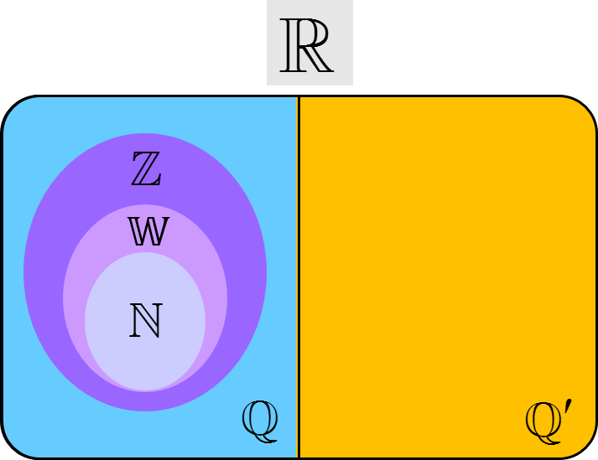
اعداد گنگ
مجموعه اعداد حقیقی
$$\text{:}ℝ\text{=} ℚ\text{⋃}ℚ^{\text{′}}$$
$$−\frac{۳}{۲}=−۱/۵$$
$$\frac{۲}{۳}=۰/{۶۶۶۶…}$$
$$−π$$
$$π$$
$$−۳$$
$$−۲$$
$$−۱$$
$$\text{۰}$$
$$\text{۱}$$
$$\text{۲}$$
$$\text{۳}$$
$\sqrt{\text{۲}}=۱/۴۱۴۲۱۳۵۶۲۳۷۳۰۹۵۰۴$...
$$−∞∉ℝ$$
$$∞∉ℝ$$

Slide 5
ترکیب اعداد گنگ و گویا
$$+$$ | گویا | گنگ
گویا
گنگ
$$×$$ | گویا | گنگ
گویا
گنگ

Slide 6
تست ۱
اگر 𝑎 عددی گویا و $b$ عددی گنگ باشد، کدام یک از اعداد زیر حتماً گنگ است؟
الف) $\frac{۱}{a}+\frac{۱}{b}$ ب) $\frac{a}{b}$
فقط الف
فقط ب
الف و ب
هیچکدام

